Slide 1
Unix System Programming
Week 2 : Unix 기초 (1)
Unix 기본 명령어

Slide 2
이번 실습에서는…
Unix 시스템에서의 로그인과 로그아웃
많이 사용하는 기본 명령어 익히기
프롬프트 확인 및 변경
사용자, 그룹, 디렉터리 확인
디렉터리 생성, 변경, 삭제
파일 생성, 조회, 삭제

Slide 3

프롬프트 살펴보기
현재 사용자 이름
현재 컴퓨터 이름
현재 작업중인 디렉터리
(~ = 사용자의 홈 디렉터리)
← Linux 이외의 다른 Unix에선 이런 프롬프트가 나옴

Slide 4
프롬프트 확인 및 변경
프롬프트 확인 : echo $PS1
echo : 메시지 출력 명령어
$PS1 : ‘PS1’이라는 이름의 환경변수
프롬프트 설정 : PS1=“(프롬프트 내용)”
반드시 큰 따옴표 필요 (공백 등에 대비)
항상 적용하고 싶으면 아래 파일에 적용
대부분의 Shell : .profile
C Shell (csh) : .cshrc
Korn Shell (ksh) : .kshrc
Bourne Again Shell : .bashrc

Slide 5
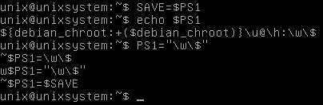
프롬프트 확인 및 변경
\w : 현재 디렉터리에 대응

Slide 6
사용자 및 그룹 확인
사용자 확인 : id
사용자의 ID와 그룹 ID까지 모두 조회
ID에는 고유의 번호도 포함
사용자 확인 : whoami
사용자의 ID만 조회 (번호는 제외)
그룹 확인 : groups
사용자가 소속된 그룹의 ID를 조회 (번호 제외)

Slide 7
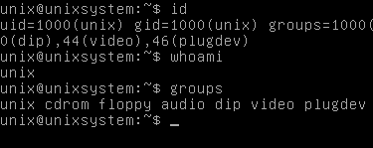
사용자 및 그룹 확인

Slide 8
연결 끊기
Ctrl + C : Interrupt (인터럽트)
실행중인 명령을 강제로 종료
실제로는 인터럽트 시그널을 전송
logout : 현재 사용자로서의 접속을 끊음
로그인 쉘에서만 사용
exit : 상위 Shell로 탈출 (없으면 로그아웃)
원격 작업에도 사용 가능
Ctrl + D로도 같은 기능을 함

Slide 9
디렉터리: 개요
웹과 동일한 구조(HTTP, FTP, …)
루트(root)에서 시작하는 트리 구조
디렉터리의 구분은 ‘/’ 기호를 이용
‘/’ 자체는 루트를 의미
모든 디렉터리는 루트에서 시작
사용자는 일반적으로 ‘/home’에서 시작
예) /home/unix/system

Slide 10
디렉터리: 개요
절대 경로 (Absolute Path)
최상위 디렉토리부터 파일까지의 모든 디렉토리를 나열하여 파일의 위치를 표현
상대 경로 (Relative Path)
현재 위치(Current Working Directory : CWD)를 기준으로 파일의 위치를 표현
CWD가 /home/unix 일 때
/home/unix/week_01.txt
상대 경로
절대 경로
week_01.txt → /home/unix/week_01.txt
./week_01.txt → /home/unix/week_01.txt
../week_01.txt → /home/week_01.txt
. 은 현재 디렉토리를 의미함
.. 은 상위 디렉토리를 의미함

Slide 11
Basic Command

Slide 12
명령행 구조
명령행(Commnad Line)에서 명령어와 옵션, 인자 입력
옵션: 일반적으로 ‘-’뒤에 옴, 대부분의 명령어에 하나 이상의 옵션 사용가능
인자: 명령어가 동작을 취할 대상(file, directory), 대소문자 구별
메타문자 사용가능
? : 1개의 임의의 문자
* : 0개 이상의 임의의 문자 또는 문자열
프롬프트 명령어 [옵션] [인자]
Ex) $ ls –la /usr/bin/a*

Slide 13

디렉터리: pwd
Print Working Directory
현재 작업중인 디렉터리를 출력
사용법 : pwd (PWD 아님!)
모든 Unix는 대소문자 구분

Slide 14
디렉터리: cd
Change Directory
현재 작업중인 디렉터리를 변경
사용법 (반드시 뒤에 띄어쓰기 필요)
“cd” : 홈 디렉터리로 변경 ( = “cd ~”)
“cd ..” : 상위 디렉터리
“cd /” : 루트 디렉터리
“cd /home/unix” : 절대경로
“cd home/unix” : 상대경로
“cd ~unix” : 특정 사용자의 홈 디렉터리
“cd ~root” : root의 홈 디렉터리(= “cd /root”)
$ cd [인자]
여기서 인자는 directory 이름

Slide 15
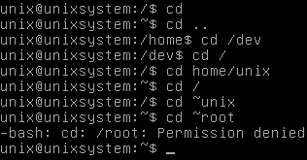
디렉터리: cd

Slide 16
디렉터리: mkdir
Make Directory
현재 디렉터리 안에 디렉터리 생성
사용법 : mkdir 디렉터리명
디렉터리는 절대경로, 상대경로 모두 가능
한 개 이상의 디렉터리 한번에 생성가능
절대경로, 상대경로, 특수경로
옵션
-p : 지정된 디렉터리 중간의 디렉터리도 함께 생성
-m : 접근 권한을 부여해서 디렉터리 생성
$ mkdir [옵션] 디렉터리

Slide 17
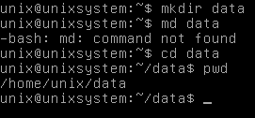
디렉터리: mkdir

Slide 18

디렉터리: mkdir
디렉터리 구조를 모두 생성하려면
-p 옵션을 사용 (Parent)
사용법 : mkdir –p 생성할/상위/디렉터리

Slide 19

디렉터리: rmdir
Remove Directory
비어 있는 디렉터리를 제거
디렉터리가 비어 있지 않으면 오류 발생
옵션
-p : rmdir의 호출로 현재 디렉터리가 비게 되면 상위 디렉터리도 함께 삭제 시킨다.
$ rmdir [옵션] 디렉터리
data2 디렉터리는 비어있지 않음

Slide 20
디렉터리: rmdir
디렉터리 구조를 제거하려면
마찬가지로 -p 옵션 사용
디렉터리는 해당 구조만 소유해야 함
다른 디렉터리가 있으면 오류 발생

Slide 21
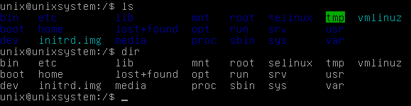
디렉터리: dir & ls
List Directory Contents
디렉터리 내의 파일 목록 표시

Slide 22
디렉터리: dir & ls
옵션 설정
-a : all, 숨겨진 파일 표시
-A : Almost All, .과 ..을 표시하지 않음
-l : long listing, 파일 1개 당 한 줄로 표시
-s : 파일들이 차지하는 크기를 block단위로 출력
-R: 디렉터리의 내용과 서브 디렉터리의 내용을 재귀적으로 출력
-F : classify, 뒤에 형식을 표시
/ : 디렉터리
@ : 심볼릭 링크 (바로가기)

Slide 23
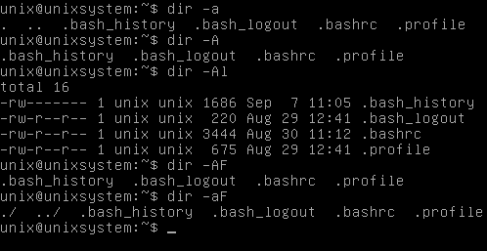
디렉터리: dir & ls

Slide 24

디렉터리: dir & ls

Slide 25
디렉터리: dir & ls
인자 사용
ls ttyS0 : ‘ttyS0’ 파일을 찾음
ls t* : t로 시작하는 모든 파일을 찾음
ls t*0 : t로 시작하고 0으로 끝나는 모든 파일
ls t?? : t로 시작하고 나머지 2글자는 아무거나
옳은 예 : ttt, tty, txt, try, …
틀린 예 : ty, text, tell, …

Slide 26
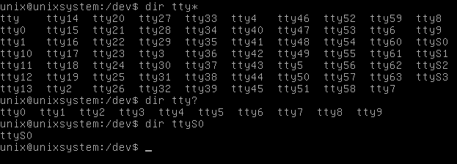
디렉터리: dir & ls

Slide 27
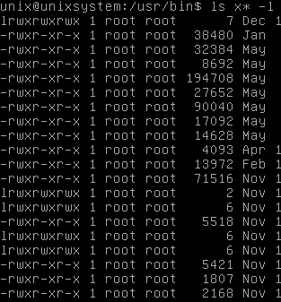
디렉터리: dir & ls
모든 파일의 mode는 10자리로 구성
1 : 특수 비트
- : 일반 파일
b : 바이너리 장치
c : 문자열 장치
d : 디렉터리
l : 심볼릭 링크
2~10 : 권한
2~4 : 소유자 권한
5~7 : 소유 그룹 권한
8~10 : 그 외 권한
Read, Write, Execute를 의미

Slide 28
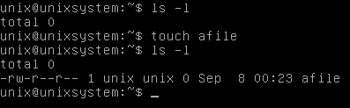
파일: touch
빈 파일을 생성
touch (생성할 파일)
파일이 이미 존재하면 수정 시각을 업데이트

Slide 29
파일: cp
Copy file(s)
파일을 복사
사용법: copy [옵션] (원본) (대상)
file1을 file2로 복사
File을 directory 내부로 복사(이름 보존)
directory1의 내용을 모두 directory2에 복사.
$ cp [옵션] file1 file2
$ cp [옵션] file directory
$ cp –r [옵션] directory1 directory2

Slide 30
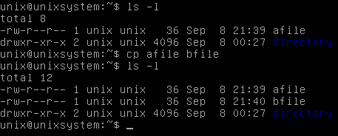
파일: cp

Slide 31
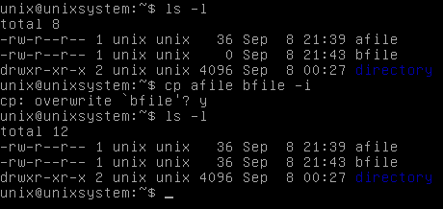
파일: cp
옵션
-i : Interactive, 덮어쓰기 여부를 물음
-r : Recursive, 파일 구조를 모두 복사 (디렉터리 등)

Slide 32
파일: mv
Move file(s)
파일을 복사
사용법: mv [옵션] (원본) (대상)
file1을 file2로 바꾼다. file2가 존재 하면 file2의 내용이 바뀜.
file을 directory 로 이동
전체 디렉터리가 이동. 실제 파일이 이동하는 것이 아니라 계층적 구조에 따라 이름만 이동.
$ mv [옵션] file1 file2
$ mv [옵션] file directory
$ mv [옵션] directory1 directory2

Slide 33
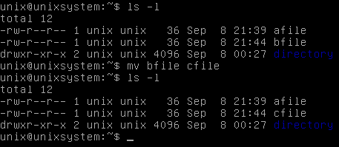
파일: mv

Slide 34
파일: mv
옵션
-i : 덮어쓰기 여부를 물음
-f : Force, 강제로 덮어씀 (-n과 동일)

Slide 35
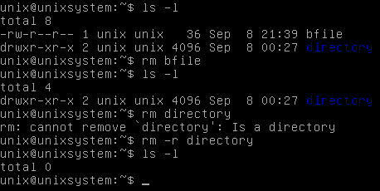
파일: rm
Remove file(s)
파일을 삭제
사용법
$ rm [옵션] file

Slide 36
파일: rm
옵션
-r : 순환적으로 하위의 모든 파일을 삭제
디렉터리 삭제에 유용하나 주의가 필요함
-i : (소문자) 하나의 파일마다 삭제 여부를 물음
-I : (대문자) 파일 일괄 삭제 여부 확인
파일이 3개 이상이거나 -r 옵션과 같이 쓰이는 경우
-f : 삭제 여부를 묻지 않고 파일을 삭제

Slide 37
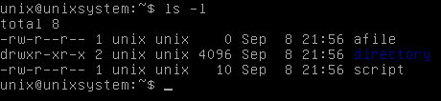
파일 접근 권한
모든 파일과 디렉터리는 고유의 사용자와 권한이 있음
ls –l 또는 dir –l 명령으로 확인 가능

Slide 38
파일 접근 권한
파일 접근 권한 | ? | 소유자 | 그룹 | 파일 크기 | 날짜 | 시각 | 파일명
r=4, w=2, x=1에 대응시켜 8진수로 표현 가능 (rwxr-xr-x = 755)

Slide 39
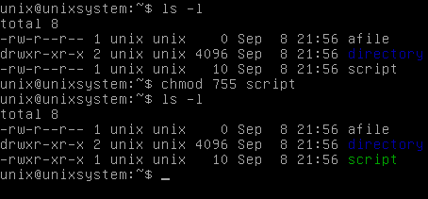
파일 접근 권한: chmod
Change Mode
파일의 접근 권한을 변경 (파일을 소유해야 함)
사용법: chmod [옵션] (대상 파일)

Slide 40
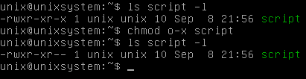
파일 접근 권한: chmod
옵션
755 : rwxr-xr-x 권한 부여
+x/-x : 모두 x(실행) 권한 부여/삭제
u=x : 소유자의 x 권한만 부여
소유자는 u, 그룹은 g, 타인은 o

Slide 41

조회: echo
메시지를 조회
사용법 : echo (메시지)

Slide 42
조회: echo
옵션
-n : 메시지 출력 이후 줄 바꿈 없음
-e : 백스페이스 문자열을 사용

Slide 43
조회: echo
백스페이스 문자
\c : 이후의 문자열을 무시 (줄 바꿈도 없음)
\0nn : nn에 대응되는 ASCII 문자 표시
\t : 수평 탭(Tab)
\v : 수직 탭(Vertical Tab)
\f : 폼 피드(Form Feed) (= \v)
\n : 줄 바꿈

Slide 44
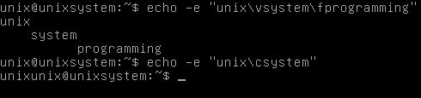
조회: echo

Slide 45
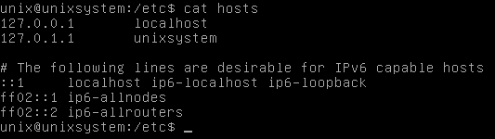
조회: cat
concatenate
파일의 내용을 (연결하여) 조회
사용법
$ cat [옵션] file1 file2

Slide 46
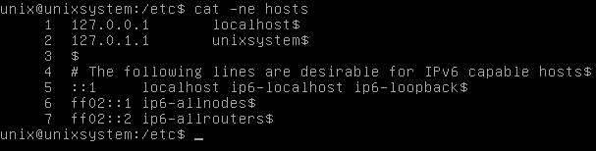
조회: cat
옵션
-n : 줄 번호를 표시
-v : 공백 문자(탭 등)를 제외한 모든 문자를 표시
평소에 표시할 수 없는 문자는 ^H 등으로 표시
-e : 줄 끝에 $ 기호를 붙임

Slide 47
조회: more, less, pg
한 페이지씩 내용을 보여줌
조작
more : Enter 키로 줄 단위 이동
less : 위아래 화살표로 줄 단위 이동
pg : Enter 키로 페이지 단위 이동

Slide 48
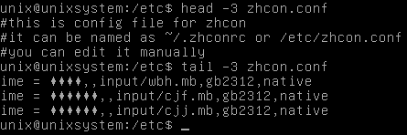
조회: head, tail
파일의 시작 또는 끝의 내용만 보여줌
사용법
옵션
-# 또는 –n# : 시작(끝) #줄을 출력
-c# : #바이트만큼 출력
file이 생략되면 표준입력
$ head | tail [옵션] file

Slide 49
도움말: man
Manual
명령에 대한 도움말 표시
명령에 대한 상세한 안내 (옵션, 예제 등)
사용법: man (명령어)

Slide 50
시스템 종료: reboot, halt
reboot: 시스템을 재부팅
halt: 시스템을 종료
모두 시스템 접근 권한(주로 root)을 필요로 함

